Slide 1
정승균
TJS MANAGER
프렌차이즈 경영지원 솔루션
정승균
2022,09,03

Slide 2


프로젝트 선정이유
웹기반 ERP
사용 기술
회사 경영에 필요한 여러 정보데이터를 다룰 수 있는 기회
ERP에 관련된 영역의 일부분을 학습해보고 it접목
회사 경영에 필요한 데이터 분석 및 조회기능등을 제공하여 보다 편리한 기능제공 목표
자바 스프링, 스프링부트 활용
Back-end api 개발
JPA를 통한 데이터베이스 orm 기능 활용
React.js 사용하여 spa 구현
Aws 배포

Slide 3


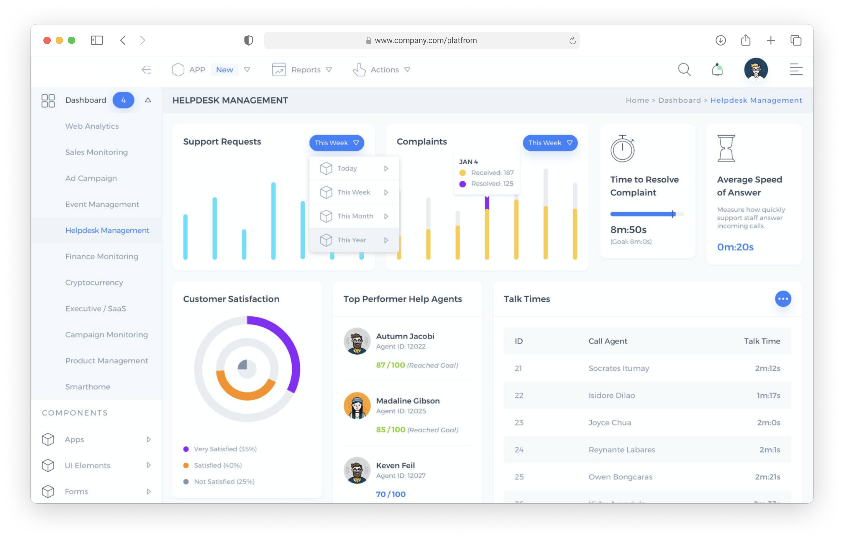

상세 기술 스택
Infrastructure:
AWS EC2 서비스
Ubuntu
Server:
Apache Tomcat
취업 시장에 맞는 웹 개발 관련 기술을 적극적으로 활용
Front-end:
HTML5
CSS3
JavaScript ES6
React.js
Axios
Back-end:
Java 11
Spring Boot 2
JPA(Hybernate)
Database:
MySQL
JPA : Entity, CRUDRepository, ManyToOne 어노테이션 사용
Build Tool:
Gradle

Slide 4





프로젝트 일정
1주: 프로젝트 기획
프로젝트 기획서 작성
요구사항 명세서 작성
데이터베이스 명세서 작성
API 명세서 작성
2주: 엔티티, 컨트롤러 구현
SCM, CRM, HRM 엔티티 구현
컨트롤러 구현
리포지토리, 테스트 프로그램 구현
리액트 학습
Mybatis 세팅
3주: 서비스, 프론트엔드 구현
프론트엔드 템플릿 조사, 분석
기본 Read 페이지 구현
AWS 서버 개설
기본 Create/Update 페이지 구현
AWS 서버에 배포
Axios 이용 API 통신
4주: CRUD, 통계 구현
로그인 구현 사이드 바에 서브메뉴 구현
기본 CRUD 구현
전체,물품별 통계 쿼리 구현
판매 구현
통계 시각화 구현
서버 안정화
검색 기능 구현
정렬 기능 구현

Slide 5
주요기능
01
02
03
입고 신청 CRUD
재고 CRUD
물품 판매
멤버십 회원 CRUD
HRM:
직원 정보 CRUD
출/퇴근 기록
급여 지급
인사 평가
시간별 판매 분석
물품별 판매 분석물
품별 구매자 분석

Slide 6
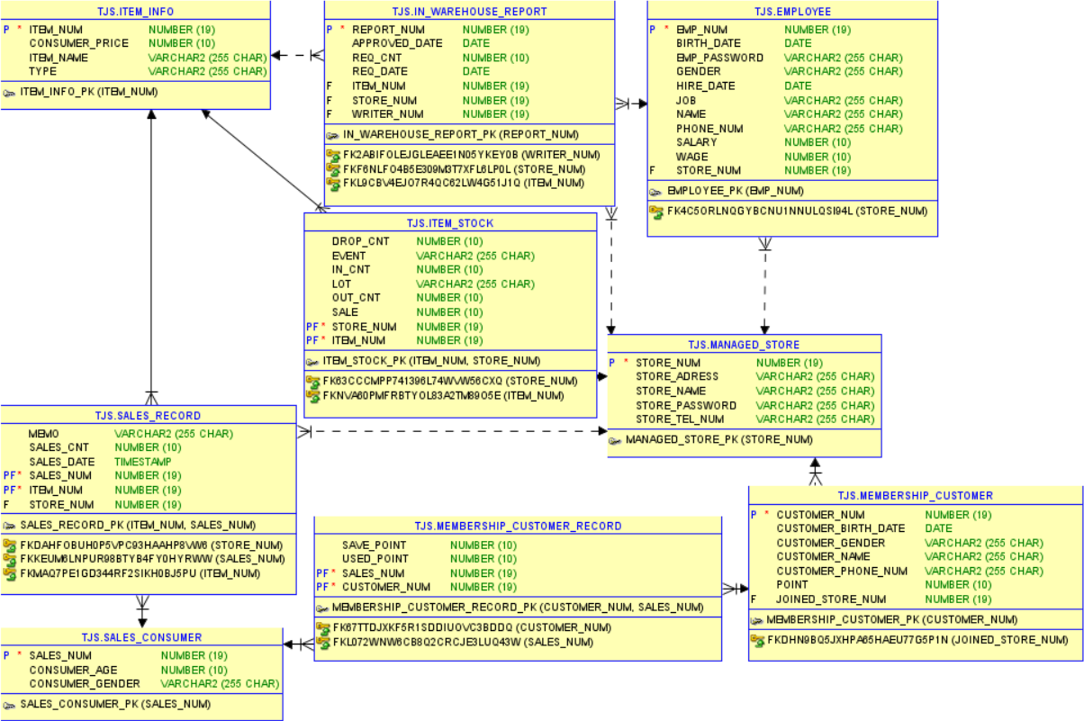
데이터베이스설계
물품의 본점-지점 입고/재고/판매 흐름을 표현하고 시간별/성별/나이대별 판매량을 표현하는 목표로 데이터베이스 스키마를 설계했습니다.

Slide 7
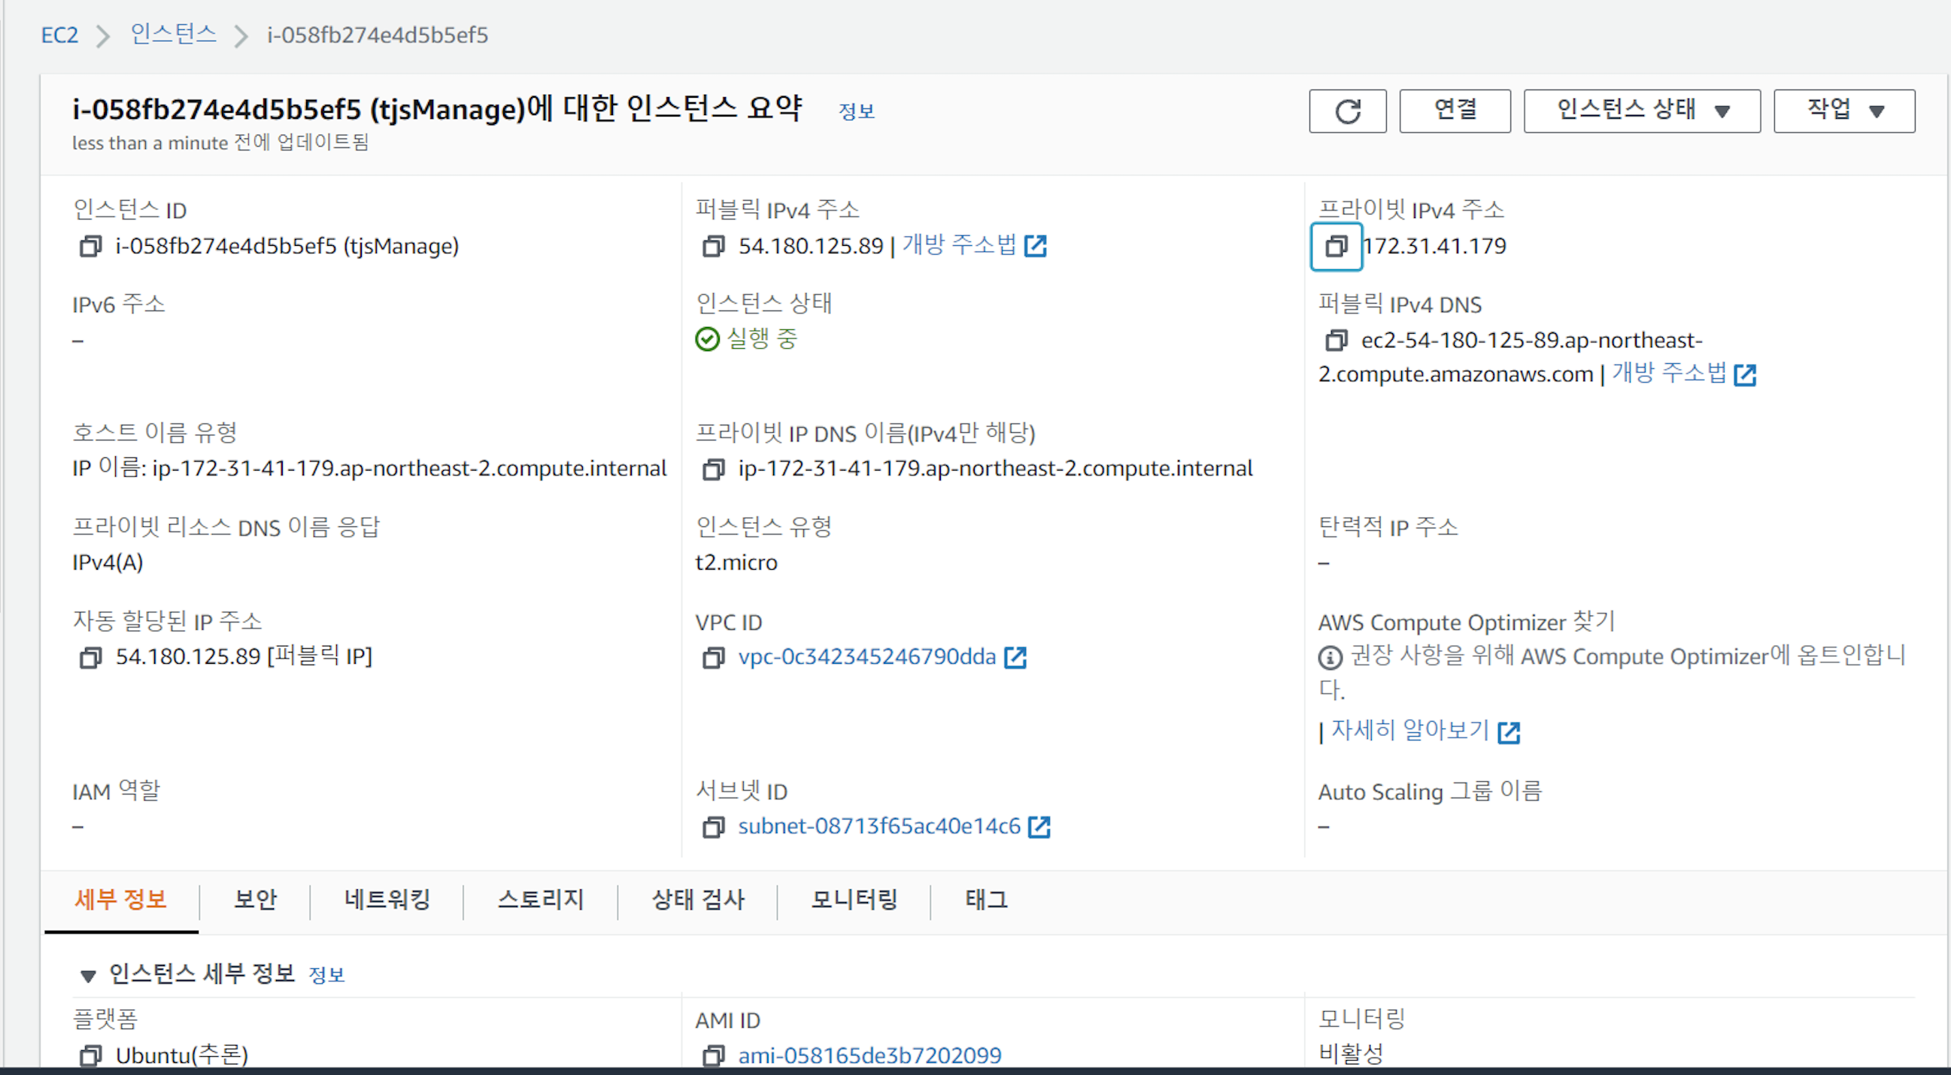
AWS
* AWS EC2 모델 사용 : Ubuntu Linux
* AWS Management Console에서 인스턴스의 인바운드 보안 규칙 수정 : http, https, ssh, spring-boot, react 포트 개방
* ssh를 통한 원격 서버 제어 : apt-get를 이용한 패키지 관리, DataBAse 설정, git을 통한 프로젝트 다운로드

Slide 8
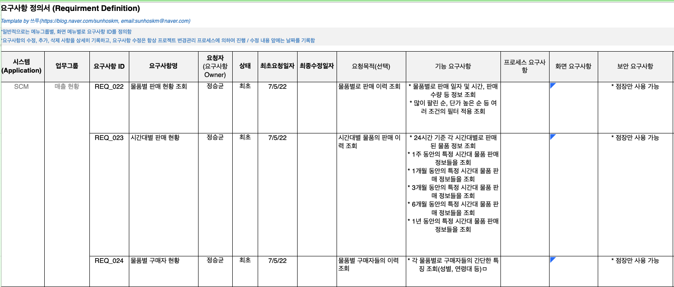
요구사항 정의서
* 시스템 및 업무 그룹별로 요구사항을 큰 챕터로 분류
요구사항 작성자, 요구사항명, 요청 날짜, 수정 날짜를 통해 요구사항 명세서의 작성 이력 관리
* 세부 기능, 성능 및 보안 요소, 데이터 요구사항 등을 작성하여 보다 구체적으로 요구사항을 분석함

Slide 9




TJS
TJS
감사합니다
http://54.180.125.89 테스트용 직원번호: 8, 비밀번호: empPassword1
dev.sg0831@gmail.com

